Slide 1


Slide 2
ویژگیهای فیزیکی مواد غذایی
دانشکده فنی و حرفه ای ولیعصر
مدرس الهه اربیدار
Physical Properties of food Products
فصل دوم: خواص فیزیکی

Slide 3
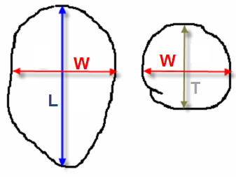
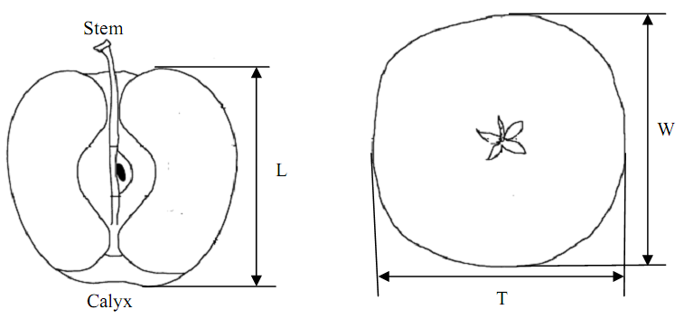
مشخصه شکل و اندازه (قطر بزرگ، متوسط، کوچک)
بذر
قطر اصلی (طول)
Major Diameter (Longitude)
طویل ترین بعد بر روی بزرگترین سطح تصویر
قطر متوسط (عرض)
Intermediate Diameter (Width)
میوه
کوتاه ترین بعد بر روی بزرگترین سطح تصویر و بالعکس
قطر فرعی (ضخامت)
Minor Diameter (Thickness)
کوتاه ترین بعد بر روی کوچکترین سطح تصویر
1

Slide 4
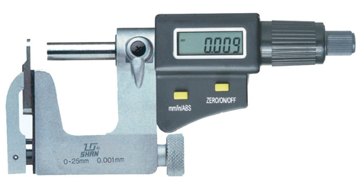
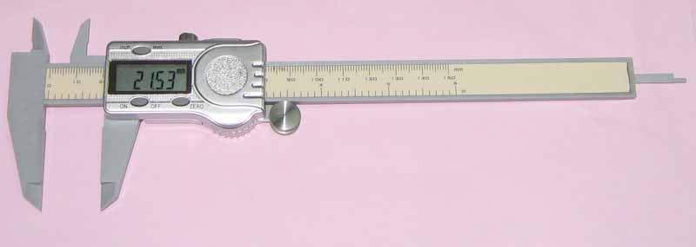
روش های اندازه گیری اقطار محصول
استفاده از کولیس و ریزسنج
ریزسنج (Micrometer) برای مواد سخت مانند دانه ها و بذرها
کولیس (Caliper) برای میوه ها و بذرها
2

Slide 5
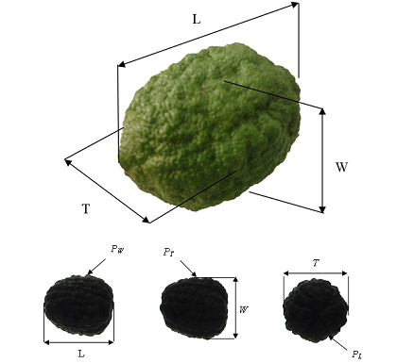
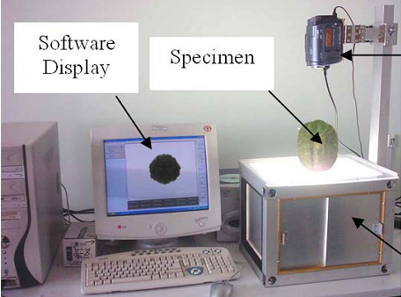
روش های اندازه گیری اقطار محصول
استفاده از سطوح تصویر (ماشین بینایی)
Camera
Light Box
3

Slide 6
مشخصه شکل و اندازه (قطر میانه حسابی، قطر میانه هندسی، قطر معادل)
قطر میانه حسابی
(Arithmetic Mean Diameter)
قطر میانه هندسی
(Geometric Mean Diameter)
قطر معادل
(Equivalent Diameter)
4

Slide 7
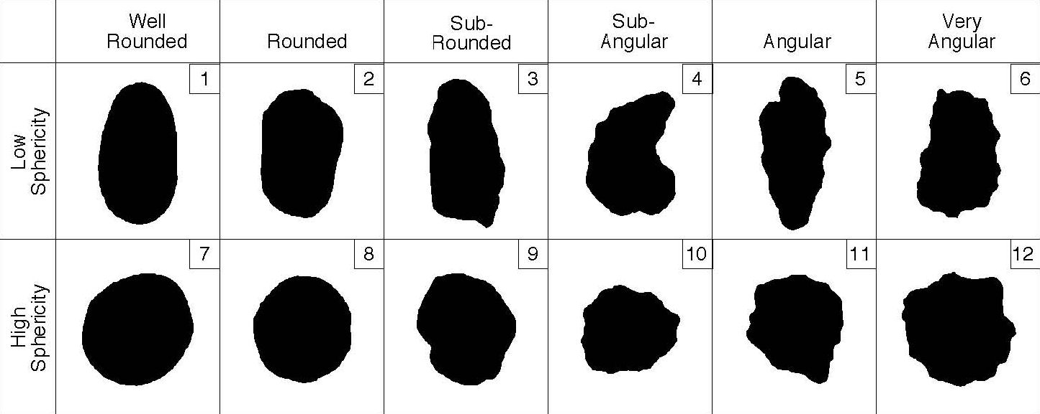
مشخصه شکل و اندازه (کرویت (Sphericity))
5

Slide 8
روش محاسبه کرویت
حجم بیضوی سه محوری با اقطار معادل جسم مفروض
) = کرویت
^{1/3}(
حجم کره محاط بر جسم مفروض
6

Slide 9
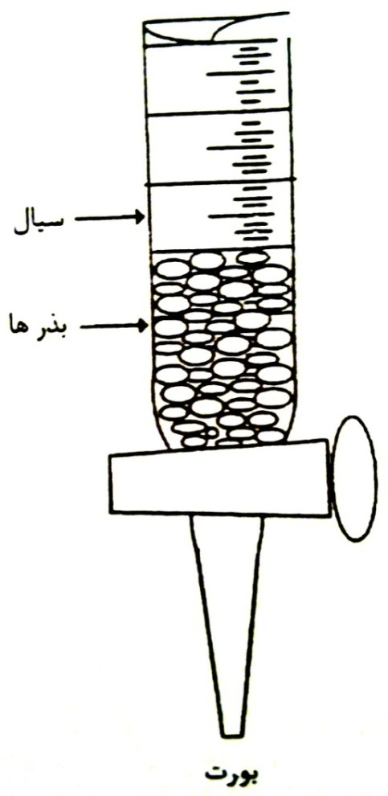
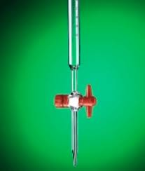
مشخصه حجم
تعیین حجم دانه های ریز و حبوبات با لوله شیشه ای مدرج (Burette)
سیال: الکل، تولوئن، تتراکلرین
8

Slide 10
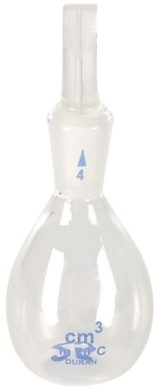
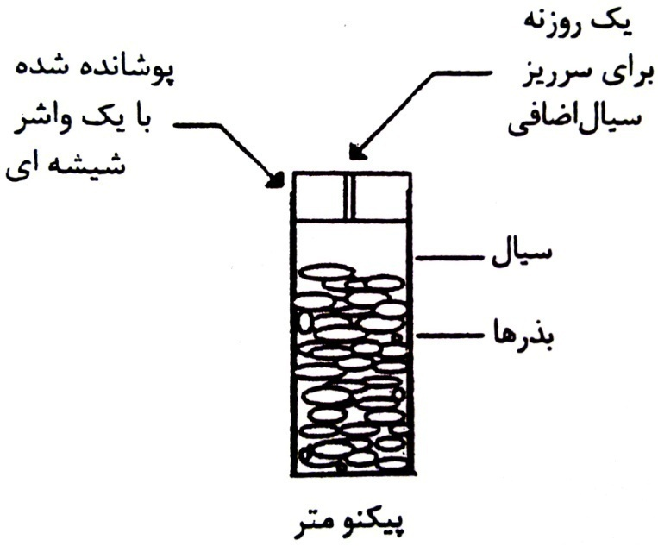
مشخصه حجم
تعیین حجم دانه های ریز و حبوبات با چگالی سنج (Pycnometer)
سیال: الکل، تولوئن، تتراکلرین
V_{S}: حجم جامد (cm³) W_{pf}: جرم چگالی سنج پر از سیال (gr)
W_{p}:جرم چگالی سنج خالی (gr) W_{ps}: جرم چگالی سنج حاوی ذرات جامد (بدون سیال) (gr)
W_{pfs}: جرم چگالی سنج حاوی جامد و پرشده با سیال (gr) ρ_{f}: چگالی سیال (gr/cm³ )
9

Slide 11
منبع خطا در روش لوله مدرج و چگالی سنج
چسبیدن یا جذب حباب های هوا به ذرات جامد
راه حل
استفاده از سیال با کشش سطحی پایین (الکل، تولوئن، تتراکلرین)
وارد کردن ضربه آهسته به لوله مدرج و چگالی سنج پس از ریختن مواد جامد
10

Slide 12
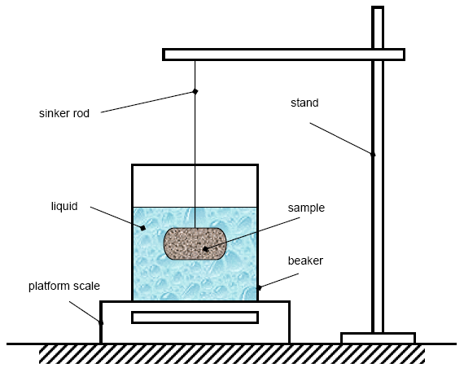
مشخصه حجم
تعیین حجم میوه ها و سبزیجات با روش جابجایی آب
W_{bws}: جرم ظرف، آب و جسم جامد (gr)
W_{bw}: جرم ظرف و آب (gr)
ρ_{w}: چگالی آب (gr/cm³ )
اگر جسم جامد سنگین تر از آب باشد، آن را باید با یک نخ معلق نگهداشت.
اگر جسم سبک تر از آب باشد، آن را باید با یک میله نازک زیر سطح آب قرار داد.
11

Slide 13
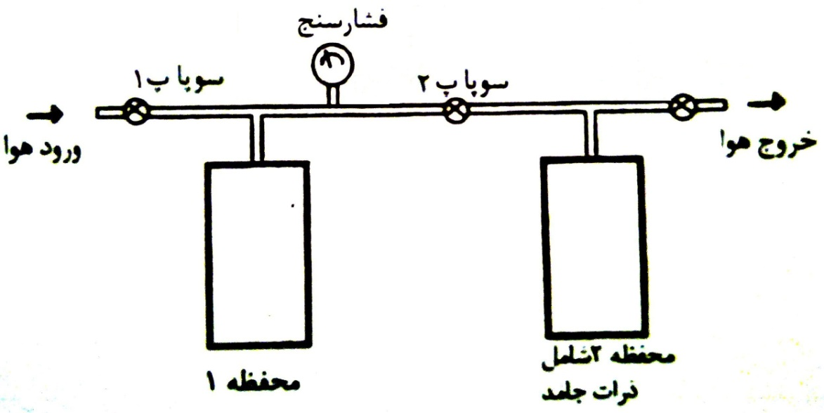
مشخصه حجم
تعیین حجم محصولات با چگالی سنج هوا مقایسه ای (Air-Comparison Pycnometer)
V_{S}: حجم مواد جامد (cm³)
V₁: حجم داخلی محفظه 1 (cm³)
V₂: حجم داخلی محفظه 2 (cm³)
P₁: فشار در محفظه 1 در حالت پر شده از هوا توسط کمپرسور (Pa)
P₂: فشار تعادلی در حالت باز بودن سوپاپ 2 و بسته بودن سایر سوپاپ ها (Pa)
12

Slide 14
تعیین حجم محصولات با چگالی سنج هوا مقایسه ای
اثبات:
قانون گازهای ایده آل
P: فشار مطلق درون ظرف
V_{a}: حجم هوای درون ظرف
M: جرم هوای درون ظرف
T: دمای مطلق
n: وزن مولکولی هوا
هنگام باز شدن سوپاپ 2
M: جرم هوادر ظرف 1 پس از پرشدن از هوا
M₁: جرم هوادر ظرف 1 پس از تعادل فشار
M₂: جرم هوادر ظرف 2 پس از تعادل فشار
13

Slide 15
منابع خطا در روش چگالی سنج هوا مقایسه ای
در اندازه گیری فشار محفظه ها امکان خطا وجود دارد.
حجم لوله ها در محاسبات در نظر گرفته نشده است.
گازها دقیقاً از قانون گازهای ایده آل پیروی نمی کنند.
تعادل فشار در ظرف های 1 و 2 ایزوترمال نیست.
راه حل
کالیبره کردن چگالی سنج با محاسبه حجم اجسام با حجم معین و یافتن معادله رگرسیون خطی
14

Slide 16
مشخصه حجم
تعیین حجم محصولات با استفاده از روش شباهت به اجسام هندسی
15

Slide 17
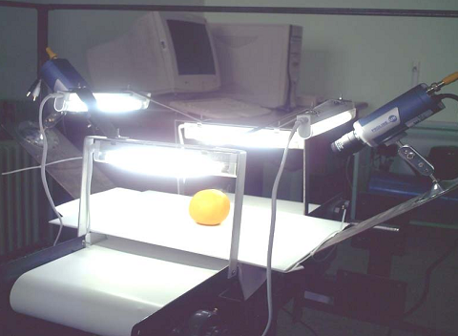
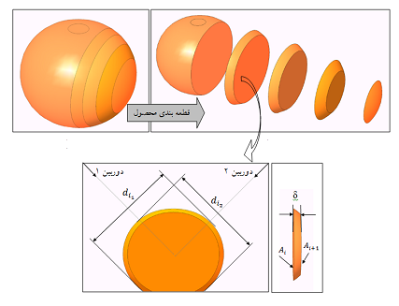
مشخصه حجم
تعیین حجم میوه ها با فناوری ماشین بینایی (Machine Vision Technology)
مساحت هر قطاع
حجم هر قطاع
حجم کل میوه
17

Slide 18
مشخصه مساحت سطح (Surface Area)
تعیین مساحت سطح میوه ها، محصولات درشت و بذرها به روش پوست کندن و پوشش دادن
میوه ها
و
سبزیجات
پوست به وسیله چاقو به دقت جدا می شود و قطعات پوست را روی کاغذ می گذارند تا اثر خود را بر روی آن به جا بگذارد.
محصولاتی که امکان پوست کندن وجود ندارد
محصول را با مایعی مانند سیلیکون لاستیکی می پوشانند. پس از خشک شدن پوشش، مساحت سطح را با برداشتن پوشش نازک روی سطح و اندازه گیری آن تعیین می کنند.
جرم معینی از بذر (حدود 500 گرم) را با 1200 تا 2000 گرم از ترکیب لاک و ماسه (پودر آهن)، مخلوط می نمایند. سپس مخلوط را پس از گذراندن از الک، وزن می کنند. مساحت سطح ماده با تعیین افزایش وزن به ازای واحد سطح برای سیلندرها یا کره هایی پلاستیکی با ابعاد مشخص که همانند بذر مراحل آغشته شدن را گذرانده اند، بدست می آید.
بذرها
18

Slide 19
مشخصه مساحت سطح (Surface Area)
تعیین مساحت سطح محصولات با استفاده از روش شباهت به اجسام هندسی
19

Slide 20
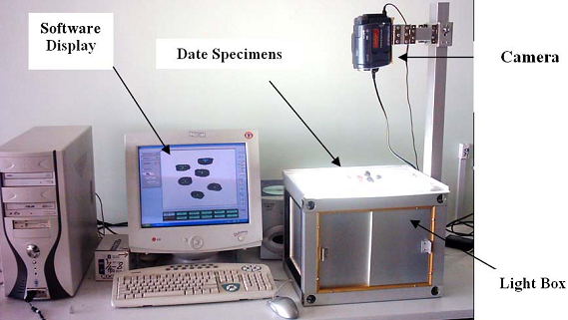
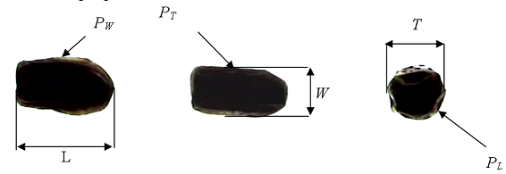
مشخصه مساحت سطح (Surface Area)
تعیین مساحت سطح محصولات به کمک مساحت تصویر شده (Projected Area)
مساحت تصویر شده میانگین
مساحت سطح
21

Slide 21
مشخصه چگالی (Density)
ρ_{t}: چگالی واقعی جسم (gr/cm³)
m: جرم جسم (gr)
V: حجم جسم (cm³)
چگالی واقعی
True Density
ρ_{b}: چگالی حجمی جسم (gr/cm³)
m: جرم جسم (gr)
V: حجم ظرف پر شده توسط جسم (cm³)
چگالی حجمی
Bulk Density
چگالی ماده خشک جسم
Dry Matter Density
ρ_{d}: چگالی ماده خشک جسم (gr/cm³)
ρ_{t}: چگالی واقعی جسم (gr/cm³)
ρ_{Water}: چگالی آب جرمی (1 gr/cm³)
M: درصد رطوبت جسم
24

Slide 22

مشخصه تخلخل (Porosity)
تخلخل عبارتست از درصد فضای خالی موجود بین ذرات در ظرف حاوی ذرات جامد.
محاسبه تخلخل با روش پیکنومتر هوا مقایسه ای
ε: تخلخل
V₁: حجم مواد جامد در محفظه 2 (cm³)
V₂: حجم داخلی محفظه 2 (cm³)
P₁: فشار در محفظه 1 در حالت پر شده از هوا توسط کمپرسور (Pa)
P₂: فشار تعادلی در حالت باز بودن سوپاپ 2 و بسته بودن سایر سوپاپ ها (Pa)
محاسبه تخلخل با استفاده از چگالی های واقعی و حجمی
27

Slide 23

Thank You !

